Slide 1
Spielerisch sensibilisieren: Ein interaktives Training mit Beyond the Chalkboard
GAAD 2025
Notes:
Maike Wer sind wir? – Team Barrierefreielehre im ZLE der TH Köln
Arbeits-Du? Vorstellungsrunde: „Wir diskutieren später (laut Ablauf) noch und jede*r ist eingeladen, dann etwas aus dem eigenen Arbeitsfeld einzubringen. An dieser Stelle kürzen wir aus Zeitgründen.“ PP in den Chat?

Slide 2
Herzlich Willkommen
Ablauf
Hintergrund
Ziele
Spielidee
Demo spielen
Gemeinsamer Austausch (Erst Kleingruppe, dann Plenum)
Abschluss
Hinweis: Wir befinden uns noch in der Entwicklung und sprechen mit euch aus dem Prozess heraus
Notes:
Maike
Ablauf vorstellen

Slide 3
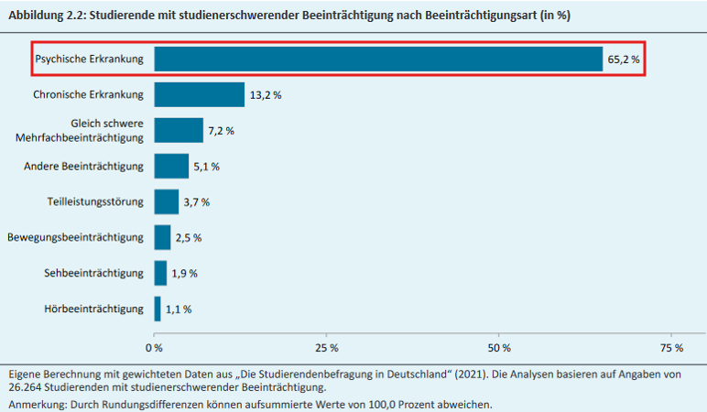
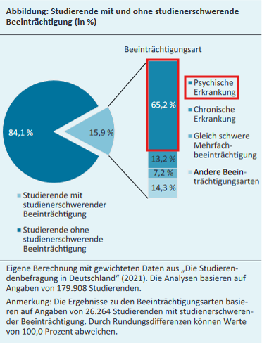
Ergebnisse der best3-Studie
Best3 Studie, S. 5
Best3 Studie, S. 22
Link: Studierendenbefragung in Deutschland - best3
Notes:
Klara

Slide 4
Was wollen wir mit Beyond the Chalkboard erreichen?
Das Ziel von BtC ist der Abbau von Barrieren für Menschen mit psychischen Erkrankungen in Hochschulen, insbesondere für betroffene Studierende.
Dazu sollen einerseits Barrieren für psychisch erkrankte Studierende sichtbar und virtuell erfahrbar werden. Andererseits sollen die Spielenden dazu motiviert werden, sich für den Abbau dieser Barrieren zu engagieren.
In der Entwicklung streben wir „Basic“ gemäß der Game Accessibility Guidelines an.
Link zu Game Accessibility Guidelines
Notes:
Klara

Slide 5
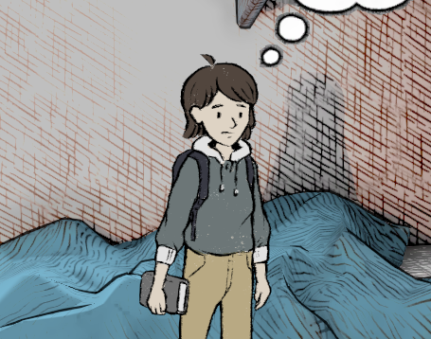
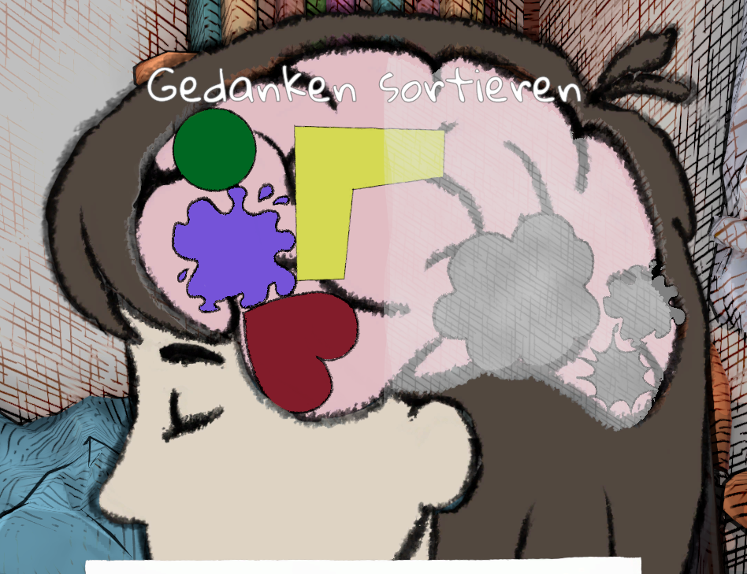
Lerne unseren Prototypen kennen
Sam
Genderneutrale Spielfigur
Studiert mit einer psychischen Erkrankung
Begrenzte Handlungsoptionen während des Spiels
Beyond the Chalkboard
Setting zwischen Apartment, Hörsaal und Außengelände
Bewältigung von Alltags- und Studienanforderungen und Gefühlsmanagement
Gedanken
Nebel/ Unterbewusstsein
Unterschiedliche Größe und Schwere der Gedanken
Notes:
Jasmin

Slide 6
Demo Spielen – 15 min
Link zum Prototypen von Beyond the Chalkboard
Kleingruppen und Austausch (2-5 Personen)
Hinweis: Bisher nur in der Wohnung mit Inhalt gefüllt
Notes:
https://beyond-test-4.spoonful.games/
Jasmin

Slide 7
Ergebnisse der Kleingruppen-Diskussion (1/3):
Gruppe | Was sind eure ersten Eindrücke zum Spiel? | Sam kommt in eure Lehrveranstaltung. Was würde das für euch bedeuten?
Jasmin | Verdeutlichen, dass es nur ein Beispiel ist -> individuelles Beispiel für vielfältige Studierende Hintergrundmusik ablenkend Gedankensortierung zu leicht? | Verspätungen —> wie reagieren Kommiliton*innen Lehrenden Sam schläft ein Ablenkungsmöglichkeiten im Hörsaal und Seminar Wie hält man die Konzentration aufrecht? Didaktik der Lehrveranstaltung (Strukturierung und Gliederung)

Slide 8
Ergebnisse der Kleingruppen-Diskussion (2/3):
Gruppe | Was sind eure ersten Eindrücke zum Spiel? | Sam kommt in eure Lehrveranstaltung. Was würde das für euch bedeuten?
Klara | Interessant, dass Sam bereits angezogen ist Könnte Sam nach Anklicken von Krümel auch noch „nichts“ tun? Also die Interaktion abbrechen? Im Seminarraum - Kann Sam auch einen Platz ganz hinten wählen, sich quasi verstecken/zurückziehen? Storyline - kennt man die Leute schon? Sind das neue Menschen? (Herausforderung, dass wir am zweiten Tag starten) sehr schön gemacht | Sam würde an viele Ecken stoßen, viele Hürden in Praktika (zwei mal zu spät kommen, raus...) sehr lange Tage, wenig Ruhe, belastend es ist schwer, Unterstützung zu geben Herausforderung Struktur - einerseits Halt und Steuerung und gleichzeitig wechseln Elemente sehr schnell, weil Strukturen dann doch nicht eingehalten werden Wahlmöglichkeiten bei Abgaben wären toll, Flexibilität ermöglichen Wie ist es mit (spontanen) Gruppenarbeiten? Anwesenheitspflicht als Herausforderung, die eventuell zu umgehen ist Wie bringe ich Personen in sicheren Kontakt

Slide 9
Ergebnisse der Kleingruppen-Diskussion (3/3):
Gruppe | Was sind eure ersten Eindrücke zum Spiel? | Sam kommt in eure Lehrveranstaltung. Was würde das für euch bedeuten?
Maike | Gute Darstellung von unspektakulären aber doch aufwendigen Dingen Spielweise war direkt verständlich (vielleicht zu einfach?) Schöne Optik Hintergrundmusik macht nervös -> wurde ausgeschaltet Es bewegt sich viel in der Grafik, das ist anstrengend Es wird erwartet, dass es schwierig wird | Sam ist schon vor der Veranstaltung am Ende ihrer Kräfte Es gibt keinen Platz mehr im Kopf für Seminarinhalte

Slide 10
Abschließende Runde
Was kannst du aus unserem Austausch auf deine Praxis übertragen?
Notes:
Was kannst du aus unserem Austausch auf deine Praxis übertragen?

Slide 11
Evaluation & Kontakt
Evaluation der Veranstaltung:
Zur LimeSurvey-Umfrage
Jasmin Alfeld, Maike Kaul & Dr. Klara Groß-Elixmann
Projekt Barrierefreie Lehre
Zentrum für Lehrentwicklung, TH Köln
E-Mail: barrierefrei@th-koeln.de
Webseite Barrierefreie Lehre TH Köln
Notes:
Maike Zum kopieren für den Chat: Umfrage: https://umfragen.tu-dortmund.de/index.php/173283?newtest=Y&lang=de
Mail: barrierefrei@th-koeln.de
Webseite: https://www.th-koeln.de/hochschule/barrierefreie-lehre_115862.php

